Slide 1
문서 정보
작성자
윤수진
문서 유형
시스템 기획 포트폴리오
호흡 제어 시스템
최종 수정
2026.09.15
호흡의 양과 타이밍을 직접 제어하며
환경 위험과 적의 탐지를 회피하는 시스템
수정 내역
26.09.15
호흡 시스템 리디자인 시작
26.09.
수정 내역
26.09.
수정 내역

Slide 2
목차
게임 소개
시스템 정의
플레이 화면 (UI)
규칙
플로우 차트
예외 처리와 안전 장치
리소스
데이터 테이블
속성이 있다면 추가해보자
레퍼런스 게임 분석
레벨 디자인 활용 예시

Slide 3
게임 소개
개요

Slide 4
행동
제약
환경
은신
숨 참기
소음 관리
들이
마시기
내쉬기
호흡
평상 호흡

Slide 5
여기부터는 꼭 살릴 페이지 – 시스템 볼륨맵 수정하기
1-2) 시스템 정의 및 설명
1 게임 · 시스템 개요
시스템 정의
플레이어가 들이마시기 · 숨 참기 · 내쉬기를 직접 조절해
호흡량과 소음을 관리하는 핵심 행동 시스템
시스템 볼륨 맵
호흡 결과가 다른 시스템으로 전달되고, 다시 호흡 조건을 변화시킴
설계 의도
호흡을 행동 선택의 비용이자 정보로 활용해 이동 · 은신
· 환경 대응을 하나의 반복 판단 구조로 연결
적 AI
숨 참기
소음
이동
내쉬기
슬로건
호흡을 조절해, 위험 속에서 길을 만들어라
공기
· 환경
호흡
시스템
게이지 · 상태
들이
마시기
환경 오브젝트
효과
이동·은신·환경 대응의 결과를 하나의 호흡 규칙으로 연결
능력
재미
언제·얼마나·어디서 숨 쉴지에 따라 같은 공간의 해법이 달라짐
이동 · 환경 · 능력이 다시 호흡의 소비량 · 안전 한계 · 회복 위치를 바꿈

Slide 6

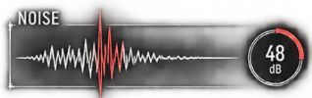
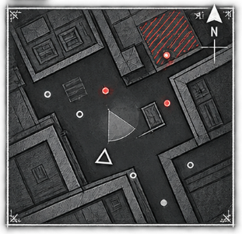
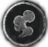




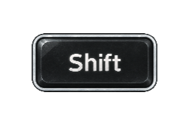






여기부터는 꼭 살릴 페이지 – 튜토리얼처럼 표현하기
3-1) 기본 규칙
3 시스템 규칙
들이마시기
공기를 들이마시면
호흡 게이지 증가
숨 참기
공기를 들이마시면
호흡 게이지 증가
내쉬기
보유 공기를 내뱉어
호흡 게이지 감소
호흡 상태 | 들이마시기 | 숨 참기 | 내쉬기
기본 | 입력 시간만틈 호흡 게이지 충전 | 소음 억제 · 게이지 느린 소모 | 게이지 빠른 소모 · 보유 호흡 방츌
확장 능력 1 | 흡입 : 근거리의 가벼운 오브젝트를 끌어당김 | 은신 : 적 탐지 회피 / 물리 소음 유지 | 강한 날숨 : 환경 조작
확장 능력 2 | 흡음 : 큰 소음 흡입 저장 | 공중 부유 : 점프 후 입력 위치에서 천천히 하강 | 소음 방출 : 저장한 소음을 내보내 호흡 복구
금지 규칙 : 새 버튼을 계속 추가하거나, 한 번 시작한 호흡을 끝까지 강제하는 구조로 만들지 않음

Slide 7
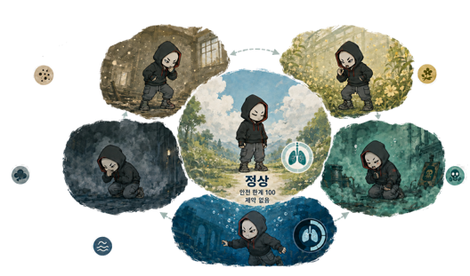
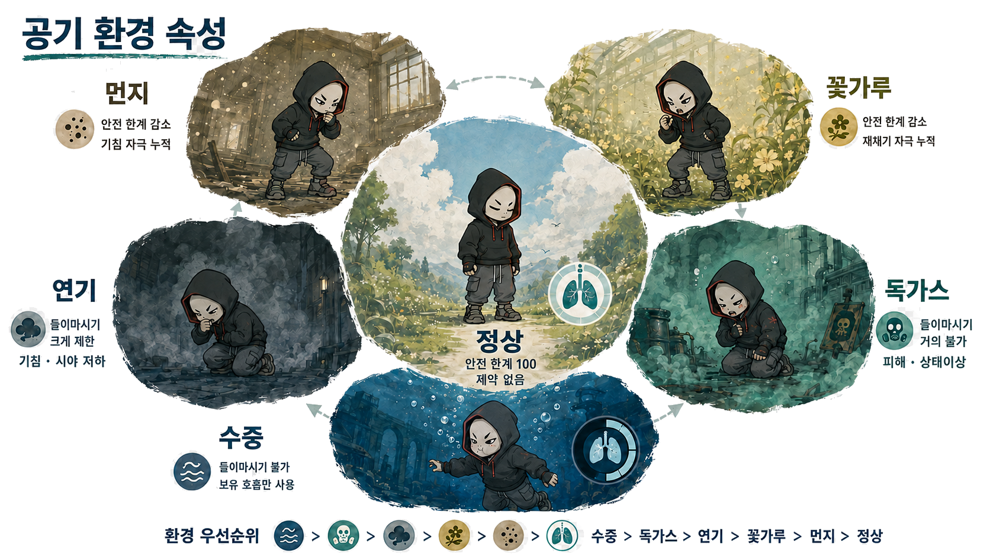
여기부터는 꼭 살릴 페이지 - 인포그래픽
3-3) 환경별 반응
3 시스템 규칙
먼지
꽃가루
안전 한계 감소
기침 자극 누적
안전 한계 감소
재채기 자극 누적
연기
독가스
들이마시기 크기 제한
들이마시기 거의 불가
상태 이상
수중
들이마시기 불가
보유 호흡만 사용
들이마시기 시 환경에 따라 캐릭터의 반응이 달라지며, 위험도는 순으로 낮아진다.
>
>
>
>
>

Slide 8
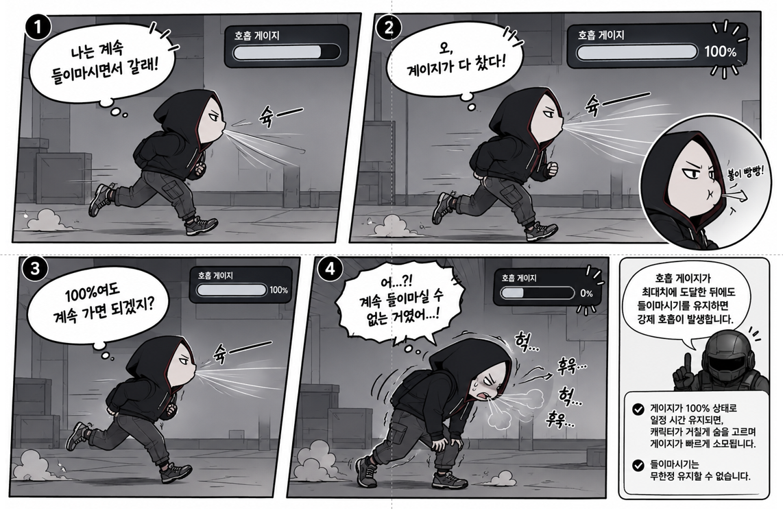
여기부터는 꼭 살릴 페이지 – 웹툰 표현법
3-4) 핵심 활용 스토리보드
3 시스템 규칙
강제 행동
“계속 들이마시면 어떻게 될까?”
설계 의도
하나의 호흡 행동을 지속적으로 사용하는 플레이를 제한하고, 호흡의 순환과 사용 타이밍을 고려하도록 설계.

Slide 9


여기부터는 꼭 살릴 페이지 – 공식 활용
3-6) 호흡 소리 감지 범위 산출
3 시스템 규칙
내쉬기 중 방출량에 비례해 기계 적의 호흡 소리 감지 범위를 갱신함
공식
변수 설명
호흡 소리 감지 범위
현재까지 방출한 호흡량
이번 내쉬기에서 지금까지 사용한 호흡량
= 최소 감지 범위 +
현재까지 방출한 호흡량
× ( 최대 감지 범위 - 최소 감지 범위 )
최대 호흡량
호흡 게이지의 최대치
최대 호흡량
최소 감지 범위
내쉬기 시작 시 기본 감지 거리
※ 내쉬기 중 0.1초마다 현재 감지 범위 갱신
최대 감지 범위
최대 방출 시 도달 가능한 감지 거리
계산 예시
탐지 판정
조건 : 최대 호흡량 100 / 현재 방출 50 / 최소 2m / 최대 10m
적과 호흡 발생 위치의 거리 ≤ 호흡 소리 감지 범위
적A
4m
호흡 소리
감지 범위
6m
2 + ( 50 ÷ 100 ) × ( 10 − 2 ) =
6m
호흡 소리 감지
호흡
발생지
적B
5.5m
적C
8m
4m · 5.5m : 감지 / 8m : 미감지
50만큼 내쉬면, 호흡 소리 감지 범위는 6m가 된다.
기계 적은 호흡 위치를 추적하며, 1차 판정은 “거리 안에 들어왔는가”만 확인함

Slide 10
여기부터는 꼭 살릴 페이지 – 예외 처리 / 플로우차트
5-1) 예외 처리
5 제작 명세
1) 환경 변경 시 즉시 재판정
2) 강제 기침 중 중복 발동 장치
들이마시기
시작
들이마시기 중 환경이 바꼈나?
아니오
기존 프로세스
유지
기침 조건
충족
기침 처리
중인가?
아니오
강제 기침 실행
예
예
현재 환경
재판정
변경 환경
규칙 적용
추가 발동
무시
들이마시기 중 환경이 바뀌면 기존 판정을 유지하지 않고,
현제 위치의 환경 속성을 기준으로 다시 처리함.
기침 이벤트가 이미 처리 중이면
동일 조건으로 발생한 추가 기침과 소음 이벤트는 처리하지 않음.
3) 안전 장치 요약
예외 상황 | 처리 규칙 | 목적
환경 전환 | 현재 환경 기준으로 즉시 재판정 | 판정 불일치 방지
기침 게이지 | 환경 전환 시 누적값 유지 | 경계선 악용 방지
호흡 게이지 최대 | 추가 충전 제한 / 조건 충족 시 강제 기침 | 무한 충전 방지
강제 기침 처리 중 | 기존 처리 종료까지 중복 발동 제한 | 이벤트 중복 방지

Slide 11
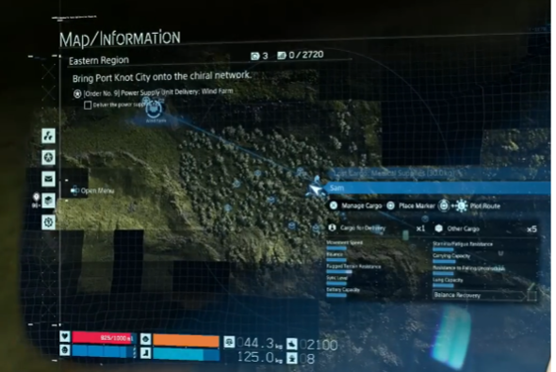
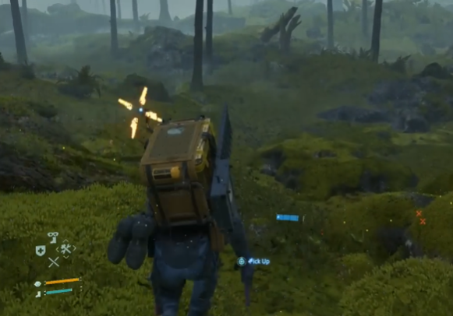
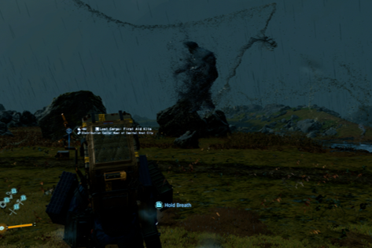
여기부터는 꼭 살릴 페이지 – 레퍼런스 비교 · 차별화
6-1) 「Death Stranding」 비교 · 차별화
6 레퍼런스 분석
<DEATH STRANDING>의 검증된 신체 자원 관리 구조를 ‘호흡 조작’ 중심으로 재해석
① 신체 자원을 지속적으로 관리
② 환경에 따라 자원 관리 방식 변화
③ 자원과 은신 행동의 연결
행동에 따라 자원이 변화하고
자원 상태가 행동 성능에 영향을 미침
지형과 상황에 따라
자원 소모와 위험도가 달라짐
숨 참기를 통해 위험 지역에서
탐지 가능성을 낮춤
단일 행동 → 반복 순환 구조로 확장
하나의 자원 → 다양한 플레이로 확장
위험 관리 → 전략적 활용으로 확장

Slide 12
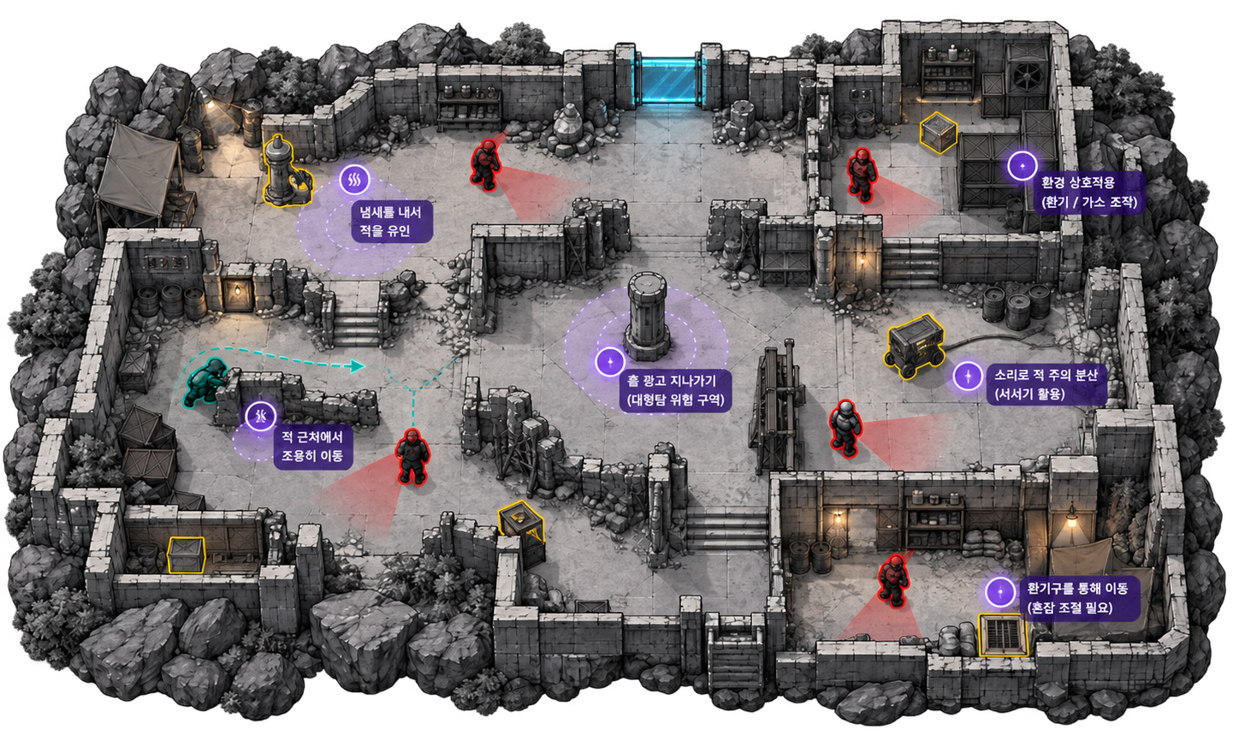
여기부터는 꼭 살릴 페이지 – 레벨 디자인 활용 예시
7-3) 맵 적용 예시
7 적용 예시
맵 요소 범례
아이템 / 상호작용 오브젝트
시스템 활용 위치
플레이어 캐릭터
몬스터 / 적

